Slide 1
МАТЕМАТИЧЕСКИЙ
КВН
Подготовила:

Slide 2
За каждый правильный ответ вы набираете 1 балл.
Выигрывает тот, кто наберет наибольшее количество баллов.

Slide 3
Издавна люди называют математику царицей наук, потому что математика применяется в различных областях знаний. Один из важнейших разделов математики – арифметика.

Slide 4
РАЗМИНКА
ЗАРЯДКА ДЛЯ УМА

Slide 5
1.В нашем классе два Ивана, Две Татьяны, два Степана, Три Катюши, три Галины, Пять Андреев, три Полины, Восемь Львов, четыре Саши, Шесть Ирин и две Наташи. И всего один Виталий.
Вот отметки по контрольной: Получили «пять» все Саши, Иры, Кати и Наташи. По «четверке» — Тани, Гали_{ч} Левы, Поли и Виталий. Остальные — все Иваны, Все Андреи и Степаны — Получили только «тройки» Вопрос ?

Slide 6
А кому достались «двойки»?

Slide 7
2. Гусятница гнала на рынок гусей, Старушка какая-то встретилась ей:
Глаза ослабели, ну просто беда - Гусей сосчитать не могу никогда. Двоих за собою передний ведет, Последний двоих подгоняет вперед, Один в середине компании всей.
Вопрос ?

Slide 8
А ну, сосчитай, сколько было гусей?

Slide 9
3.Сколько раз твердили кошке: Некрасиво есть без ложки. Только я вбегаю в дом, Лижет кашу языком. С поросенком еще хуже: Он опять купался в луже. И козленок непослушный: Съел четыре грязных груши.
Вопрос ?

Slide 10
Сколько было непослушных?

Slide 11
4.Марьюшка, Марусенька, Машенька и Манечка
Захотели сладкого сахарного пряничка.
Бабушка по улице старенькая шла,
Девочкам по денежке бабушка дала:
Марьюшке — копеечку,
Марусеньке — копеечку,
Машеньке — копеечку —
Вот какая добрая бабушка была!
Марьюшка, Марусенька, Манечка и Машенька
Побежали в лавочку пряник покупать,
А Кондрат задумался, глядя из угла:

Slide 12
Много ли копеечек
бабушка дала?

Slide 13
5.Семь воробьишек спустились на грядки, Скачут и что-то клюют без оглядки. Котик-хитрюга внезапно подкрался, Мигом схватил одного и умчался. Вот как опасно клевать без оглядки!
Вопрос ?

Slide 14
Сколько теперь их осталось
на грядке?

Slide 15
8.Мы — большущая семья, Самый младший — это я. Сразу нас не перечесть:
Маня есть и Ваня есть, Юра, Шура, Клаша, Саша И Наташа тоже наша. Вопрос ?

Slide 16
Посчитайте поскорей сколько нас в семье детей ?

Slide 17
Интеллектуальный марафон

Slide 18
1. Какое животное может обходиться без пищи несколько дней?
13 жираф
9 верблюд
12 носорог
45 + 6 х 9 – 90 = ?

Slide 19
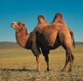
1. Какое животное может обходиться без пищи несколько дней?
13 жираф
9 верблюд
12 носорог
45 + 6 х 9 – 90 = ?

Slide 20
2. Какое морское животное дышит воздухом, а детёнышей вскармливает молоком?
81 дельфин
86 акула
74 кит
27 : 3 + 8 х 9 = ?

Slide 21

2. Какое морское животное дышит воздухом, а детёнышей вскармливает молоком?
81 дельфин
86 акула
74 кит
27 : 3 + 8 х 9 = ?

Slide 22
3. Какая рыба без чешуи?
67 щука
87 сом
84 окунь
90 – ( 15 + 9 ) : 8 = ?

Slide 23
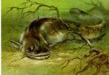
3. Какая рыба без чешуи?
67 щука
87 сом
84 окунь
90 – ( 15 + 9 ) : 8 = ?

Slide 24
4.Какой зверь самый чистоплотный?
62 ёж
58 заяц
60 барсук
64 – ( 28 + 4 ) : 8 = ?

Slide 25
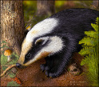
4.Какой зверь самый чистоплотный?
62 ёж
58 заяц
60 барсук
64 – ( 28 + 4 ) : 8 = ?

Slide 26
5.Врачи утверждают, что если съесть 600 г этой свежей ягоды, то человек запасается витаминами на всю зиму. О какой лечебной ягоде идёт речь?
50 черника
52 земляника
62 клюква
80 – 32 : 8 х 7 = ?

Slide 27
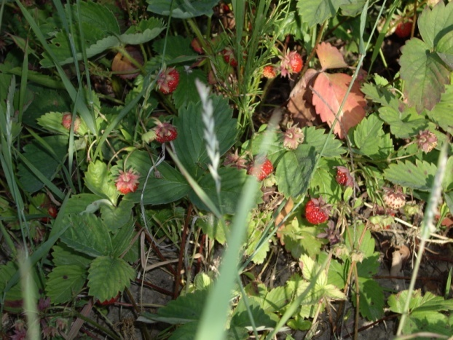
5.Врачи утверждают, что если съесть 600 г этой свежей ягоды, то человек запасается витаминами на всю зиму. О какой лечебной ягоде идёт речь?
50 черника
52 земляника
62 клюква
80 – 32 : 8 х 7 = ?

Slide 28
6. Древесина какого дерева не гниёт, а со временем становится твёрже? Внутренние крепления Московского кремля сделаны из этого дерева и служат уже 500 лет.
70 кедр
52 сосна
72 лиственница
18 + 9 х ( 13 – 7 ) = ?

Slide 29
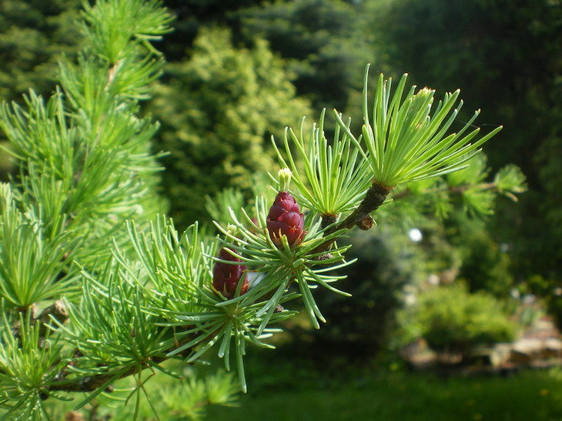
6. Древесина какого дерева не гниёт, а со временем становится твёрже? Внутренние крепления Московского кремля сделаны из этого дерева и служат уже 500 лет.
70 кедр
52 сосна
72 лиственница
18 + 9 х ( 13 – 7 ) = ?

Slide 30
7. Этот русский учёный родился в Архангельской губернии, в рыбацкой семье. Пешком отправился учиться в Москву, стал поэтом. Химиком, физиком, астрономом. Кто он?
54 Менделеев
56 Ломоносов
52 Попов
64 – ( 28 + 4 ) : 4 = ?

Slide 31
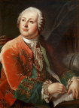
7. Этот русский учёный родился в Архангельской губернии, в рыбацкой семье. Пешком отправился учиться в Москву, стал поэтом. Химиком, физиком, астрономом. Кто он?
54 Менделеев
56 Ломоносов
52 Попов
64 – ( 28 + 4 ) : 4 = ?

Slide 32
8. Кто из великих музыкантов в 28 лет начал глохнуть, в 48 окончательно потерял слух , но продолжал сочинять великую музыку до самой смерти?
42 Моцарт
34 Чайковский
44 Бетховен
36 + 24 : 6 х 2 = ?

Slide 33

8. Кто из великих музыкантов в 28 лет начал глохнуть, в 48 окончательно потерял слух , но продолжал сочинять великую музыку до самой смерти?
42 Моцарт
34 Чайковский
44 Бетховен
36 + 24 : 6 х 2 = ?

Slide 34
9. В какой стране родилась традиция отмечать Новый год?
24 Россия
26 Англия
28 Италия
43 – 27 + 32 : 4 = ?

Slide 35

8. В какой стране родилась традиция отмечать Новый год?
24 Россия
26 Англия
28 Италия
43 – 27 + 32 : 4 = ?

Slide 36
Быстрый счёт

Slide 37
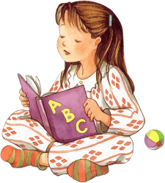
Выбери правильный ответ.
1. На большой фотографии Катя насчитала 6 взрослых человек, а детей на 4 больше. Сколько всего человек было на этой фотографии?
10 (ч.)
16 (ч.)
14 (ч.)

Slide 38

Выбери правильный ответ.
2. Закладывая сад, посадили 20 яблонь, груш на 10 меньше, чем яблонь, а слив столько, сколько яблонь и груш вместе. Сколько слив посадили в этом саду?
15 (д.)
25 (д.)
30 (д.)

Slide 39
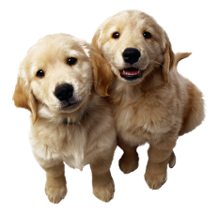
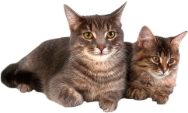
Выбери правильный ответ.
3. За один день в лечебнице для животных на приёме побывало 20 собак, а кошек на 10 больше. Сколько всего животных было в этот день в лечебнице?
30 (ж.)
40 (ж.)
50 (ж.)

Slide 40
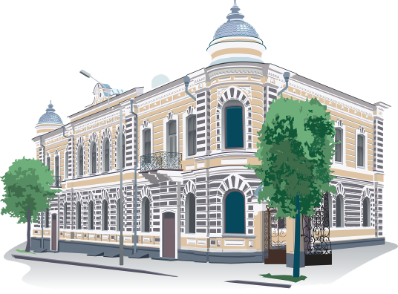
Выбери правильный ответ.
  4. В большом городе было 10 театров, музеев на 5 меньше, чем театров, а фонтанов столько, сколько театров и музеев вместе. Сколько фонтанов было в этом городе?
30 (ф.)
15 (ф.)
20 (ф.)

Slide 41

Выбери правильное решение.
5. В вазе было 20 конфет. Сначала Валя съела несколько конфет, а затем Юра съел 4 конфеты. После этого в вазе осталось 13 конфет. Сколько конфет съела Валя?
13 – 4 = 9 (к.)
20 – 9 = 11 (к.)
13 + 4 = 17 (к.)
20 + 17 = 37 (к.)
13 + 4 = 17 (к.)
20 – 17 = 3 (к.)

Slide 42

Выбери правильное решение.
6. В новогодней гирлянде 90 фонариков: большие, средние и маленькие. Больших фонариков 30, средних - 20. Сколько маленьких фонариков в гирлянде?
30 + 20 = 50 (ф.)
90 – 50 = 30 (ф.)
30 – 20 = 10 (ф.)
90 – 10 = 80 (ф.)
30 + 20 = 50 (ф.)
90 – 50 = 40 (ф.)

Slide 43
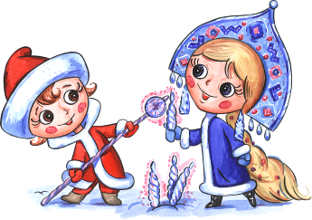
Выбери правильное решение.
7. Для школьного спектакля надо было сшить несколько костюмов. В понедельник сшили 4 костюма, во вторник 3. После этого осталось сшить ещё 6 костюмов. Сколько всего костюмов надо было сшить для спектакля?
4 + 3 = 7 (к.)
7 – 6 = 1 (к.)
4 + 3 = 7 (к.)
7 + 6 = 13 (к.)
4 – 3 = 1 (к.)
1 + 6 = 7 (к.)

Slide 44
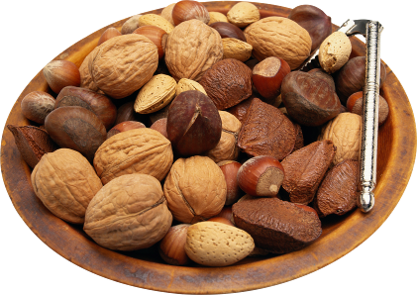
Выбери правильный ответ.
8. У брата было 7 орехов и несколько орехов у сестры. После того, как брат отдал сестре 2 ореха, орехов у них стало поровну. Сколько орехов было у сестры сначала?
2 (ор.)
3 (ор.)
1 (ор.)

Slide 45
Ребусы
в
цифрах

Slide 46
7 Я

Slide 47
100 Г

Slide 48
100 Л

Slide 49
100 Н

Slide 50
СЕС 3 ЦА

Slide 51
ак3 са

Slide 52
Р 1 а

Slide 53
С 3 жи

Slide 54
.
па 3 ж

Slide 55
1
--------
дцать

Slide 56
3
----------
С

Slide 57
МУДРЫЕ ПОСЛОВИЦЫ

Slide 58
СЕМЬ РАЗ ОТМЕРЬ…………..

Slide 59
ОДИН ОТРЕЖЬ

Slide 60
СЕМЕРО
ОДНОГО

Slide 61
НЕ
ЖДУТ

Slide 62
СЕМЬ БЕД…..

Slide 63
ОДИН ОТВЕТ

Slide 64
У
СЕМИ
НЯНЕК…….

Slide 65
ДИТЯ
БЕЗ
ГЛАЗУ

Slide 66
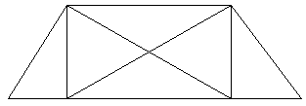

Slide 67
МОЛОДЦЫ!!!

